Slide 1
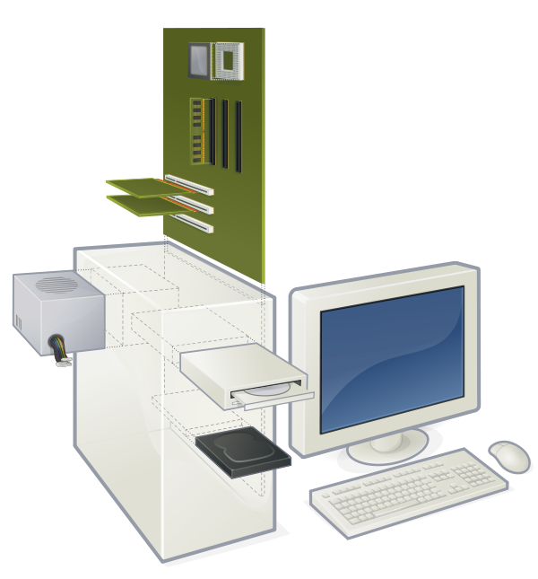
מודל מופשט של פעולת המעבד
אסמבלי – שפת סף, תיכון רוטברג
עמליה אפל ואילת משיח

Slide 2

המחשב
המחשב הוא מערכת מורכבת המיועדת למשתמשים רבים, שלכל אחד מהם צרכים מגוונים. המשתמש ביישומי מחשב כמו משחקים, מעבד תמלילים, תוכנה לניהול משרד ועוד מתקשר עם המחשב בעזרת ממשק המשתמש הכולל בדרך כלל תפריטים.
למחשב גם מנגנונים אחרים התומכים בתכניות המחשב ומאפשרים הרצתם, למשל מערכת ההפעלה.

Slide 3
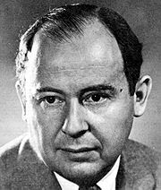
ארכיטקטורת פון ניומן
לכל המחשבים מבנה דומה.
ארכיטקטורת פון נוימן שלעתים נקראת גם מכונת פון נוימן.
מודל שהציע בשנות הארבעים המתמטיקאי ג'ון פון נוימן למבנהו של המחשב.

Slide 4
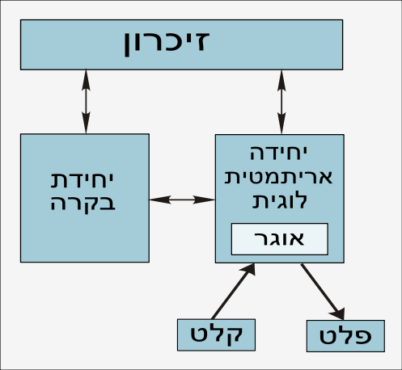
ארכיטקטורת פון ניומן
במודל זה למחשב 2 חלקים עיקריים :
זיכרון
ומעבד

Slide 5
ארכיטקטורת פון ניומן
הזיכרון משמש הן לאחסון התוכנית שהמחשב מבצע והן לאחסון הנתונים שתוכנית זו קוראת או כותבת.
המעבד – יחידת העיבוד המרכזית – מכיל:
יחידת בקרה – אחראית על ביצוע התוכנית
יחידה אריתמטית לוגית – מבצעת את הפקודות בתכנית
גם בימינו מבוססים המחשבים על מודל זה, כאשר היחידה האריתמטית לוגית ויחידת הבקרה מאוחדות לכדי יחידת העיבוד המרכזית

Slide 6
זיכרון המחשב
במחשב יחידת זיכרון הבנויה כמערך.
בכל תא ניתן לאחסן מספר.
מספר זה יכול להיות נתון, הוראה או כתובת של תא בזיכרון.
המחשב פונה אל לתא מסוים כדי לבצע אחת משתי הפעולות:
קריאה של נתון או הוראה
כתיבה של נתון.
לשם כך יש לכל תא בזיכרון כתובת.
99 | 98 | 97 | 96 |  |  |  |  |  |  |  |  |  | 6 | 5 | 4 | 3 | 2 | 1 | 0

Slide 7
זיכרון המחשב
אנו מפרידים את תאי הזיכרון
תאים בהם מאוחסנות ההוראות לביצוע.
תאים בהם מאוחסנים הנתונים.
99 | 98 | 97 | 96 |  |  |  |  |  |  |  |  |  | 6 | 5 | 4 | 3 | 2 | 1 | 0

Slide 8
מעבד המחשב
המעבד במחשב שלנו כולל שת יחידות עיקריות,
יחידת הבקרה, המטפלת בהבאת הוראה מהזיכרון. (כולל פענוח ההוראה)
ויחידה אריתמטית לוגית, מטפלת בביצוע (עיבוד) ההוראות.
באסמבלי פעולה לביצוע נקראת "אופרטור" – Operator.
באסמבלי הנתונים נקראים "אופרנדים" (Operand).

Slide 9

יחידת הבקרה
כדי לבצע את ההוראה יחידת הבקרה צריכה לדעת את הכתובת בזיכרון שבה מאוחסנת ההוראה.
לשם כך כוללת יחידת הבקרה כמה יחידות זיכרון קטנות שכל אחת מהן היא בגודל תא אחד היכול להכיל מספר.
כל יחידת זיכרון כזו נקראת אוגר (register).

Slide 10
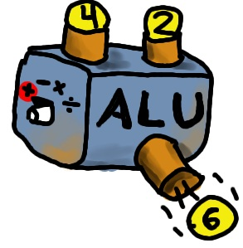
יחידת הביצוע
יחידה אריתמטית לוגית
(ALU - Arithmetic Logic Unit),
תפקידה לבצע את הפעולות המוגדרות בהוראה, כגון העתקת נתונים ממקום למקום,
פעולות אריתמטיות (חישוביות)
ופעולות לוגיות (השוואה).

Slide 11
הבנת פעולת המחשב
התגלגל לידינו מחשב מדגם פון ניומן

Slide 12
הבנת פעולת המעבד
נגדיר מחשב מופשט
למחשב שלנו:
זיכרון
מעבד
המבצע את הפעולות הבאות:
חיבור
השמה (העתקה)
יציאה

Slide 13
זיכרון המחשב
למחשב שלנו 100 תאי זיכרון
נאחסן את ההוראות בכתובות הנמוכות של הזיכרון (למשל 0-49)
נאחסן את הנתונים בכתובות העליונות של הזיכרון (למשל 50-99)
99 | 98 | 97 | 96 |  |  |  |  |  |  |  |  |  | 6 | 5 | 4 | 3 | 2 | 1 | 0

Slide 14
יחידת הביצוע
יחידה אריתמטית לוגית (ALU - Arithmetic Logic Unit), תפקידה לבצע את הפעולות המוגדרות בהוראה, כגון העתקת נתונים ממקום למקום, פעולות אריתמטיות ופעולות לוגיות.
3 אוגרים:
אוגרים AX ו – BX, המאוחסנים את הנתונים בהם משתמשת היחידה האריתמטית לוגית.
אוגר IP – שומר את כתובת הפקודה הבאה לביצוע

Slide 15



כתיבת תכנית המחברת שני מספרים
נגדיר שלושה סוגים של הוראות:
הוראת העברה - mov
פעולת חיבור - add
והוראת סיום - quit

Slide 16
הוראת העברה - mov
הוראת העברה mov – מעתיקה תוכן של אופרנד המקור אל אופרנד היעד. העתקה של נתון מתא אחד לתא אחר. אופרנד המקור יכול להיות מספר קבוע, אוגר AX, אוגר BX או תא בזיכרון. אופרנד היעד חייב להיות אחד משני האוגרים AX, BX או תא בזיכרון.
mov AX, 5
mov אופרנד יעד, אופרנד מקור
פקודת mov, תעתיק את הערך 5 לתוך רגיסטר AX

Slide 17
הוראת העברה - דוגמאות
mov אופרנד יעד, אופרנד מקור
Operator | Destination | Source |  | Result |  | Result |  | Result
mov | Ax , | 5 | ➔ | Ax = | 5
mov | Bx , | 1 | ➔ | Ax = | 5 | Bx = | 1
mov | [50], | 12 | ➔ | Ax = | 5 | Bx = | 1 | [50] = | 12
mov | Ax, | [50] | ➔ | Ax = | 12 | Bx = | 1 | [50] = | 12
mov | Bx, | Ax | ➔ | Ax = | 12 | Bx = | 12 | [50] = | 12
mov | 51 | Ax | ➔ | illegal (51 אינו תא זיכרון)

Slide 18

הוראת חיבור
הוראת חיבור Add – כוללת שני אופרנדים
אופרנד מקור + אופרנד יעד = אופרנד יעד.
במחשב שלנו בהוראת החיבור 2 האופרנדים הם הרגיסטרים
לדוגמא אם ברגיסטר Ax מאוחסן הערך 3 וברגיסטר Bx 4 הערך:
Add Ax, Bx ← Ax = 7
הוראת סיום – במחשב שלנו Quit מסיים את ריצת התוכנית.

Slide 19
הוראת חיבור - דוגמאות
add אופרנד יעד, אופרנד מקור
Operator | Destination | Source |  | Result | Result | Result
mov | Ax , | 5 | ➔ | Ax = 5
mov | Bx , | 1 | ➔ | Ax = 5 | Bx = 1
mov | [63], | 12 | ➔ | Ax = 5 | Bx = 1 | [63] = 12
add | Ax, | Bx | ➔ | Ax = 6 | Bx = 1 | [63] = 12
add | Bx | [63] | ➔ | Ax = 6 | Bx = 13 | [63] = 12
add | [63] | [62] | ➔ | illegal (לא ניתן לחבר שני תאי זיכרון)
add | [63] | Ax | ➔ | Ax = 6 | Bx = 13 | [63] = 18

Slide 20
נסו בעצמכם
במעבד שלנו קים:
זיכרון של 100 תאים
3 רגיסטרים Ax, Bx לביצוע חישובים ו IP – כתובת הפקודה הבאה לביצוע
וקיימות 3 פעולות:
mov
add
quit
99 | 98 | 97 | 96 |  |  |  |  |  |  |  |  |  | 6 | 5 | 4 | 3 | 2 | 1 | 0
Ax
Bx
IP
התנסות עצמית פיתון

Slide 21
תכנית לחיבור מספרים
נשתמש בהוראת העברה כדי להשים נתונים למשתנים.
מאחר ולא קיימת הוראה שבה ניתן לחבר אופרנדים מתא בזיכרון, לתא זיכרון נעתיק את הנתונים מהמשתנים לאוגרים AX ו – BX.
בתא שכתובתו 0 נאחסן את הערך 23 ובתא שכתובתו 5 נאחסן את הערך 54.
נחבר ונשמור את התוצאה באוגר AX.
לסיום נעתיק את התוצאה מאוגר AX למשתנה חדש בתא זיכרון [2].

Slide 22

תכנית לחיבור שני מספרים
נגדיר שלושה משתנים בזיכרון בתאים [0] , [1] ו – [2].
שימו את הנתון 23 במשתנה הראשון [0] ⇦ mov [0], 23 (תא זיכרון שכתובתו 0)
שימו את הנתון 54 במשתנה [1] ⇦ mov [1], 54 (תא זיכרון שכתובתו 1)
חברו [0] + [1] ושימו את התוצאה בתא זיכרון – [2]
שימו לב , בגלל מבנה המחשב לא ניתן לחבר שני ערכים השמורים בתי זיכרון שונים, לכן נעביר את הערכים לרגיסטרים, נחבר את הערכים ונעביר ת התוצאה לתא זיכרון חדש.
דף עבודה תרגיל 1

Slide 23
נתונים: ---------------- קוד: השם לתא זיכרון 0 את הערך 23 השם לתא זיכרון 1 את הערך 54 שים את תוכן תא [0] באוגר AX שים את תוכן תא [1] באוגר BX חבר את AX ו – BX ושים את התוצאה באוגר AX שים את תוכן אוגר AX בתא זיכרון [2]. | DATASEG ;--------------------- CODESEG start: mov [0], 23 mov [1], 54 mov ax [0] mov bx, [1] add ax, bx mov [2], ax

Slide 24
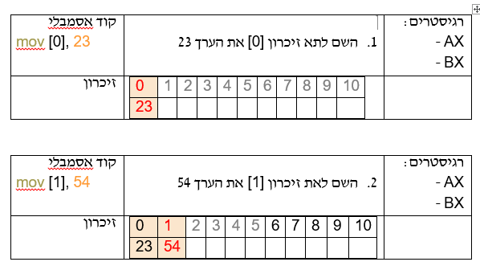
מעקב אחר ביצוע ההוראות

Slide 25
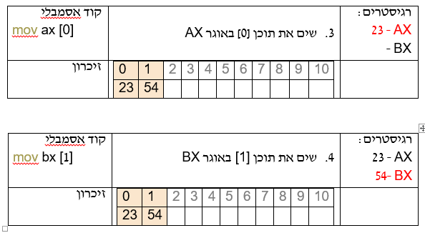
מעקב אחר ביצוע ההוראות

Slide 26
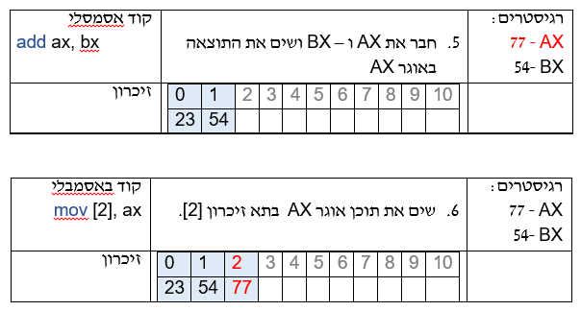
מעקב אחר ביצוע ההוראות

